Slide 1
Интерполяционная стеганография с применением линейной хэш-функции

Slide 2
Общее задание
Разработать программу для встраивания и извлечения текста в изображение.
Метод встраивания: интерполяционный.
Информация шифруется XOR-ключом.
Дополнительно используется линейная хэш-функция для обеспечения устойчивости.
Сравнение вариантов с хэшем и без хэша.
Провести сравнительный стегоанализ полученных вариантов метода встраивания с помощью реализованного в работе 5 приложения.

Slide 3
Способ встраивания (интерполяционный)
Изображение (оттенки серого) обрабатывается по парам пикселей.
В каждый интерполяционный пиксель (среднее между двумя соседними) встраивается 1 бит.
Корректировка значений пикселей для достижения желаемого значения бита.
Пример:
пиксели: (120, 122) → среднее 121 → 121 % 2 = 1 → бит = 1
если нужно вставить 0 → меняем пары так, чтобы среднее было чётным.

Slide 4
Метод встраивания (интерполяция + хэш)
Алгоритм встраивания:
Чтение текста из файла.
Преобразование текста в битовую последовательность.
Применение XOR с псевдослучайным ключом.
Разбиение на блоки по 8 бит.
Для каждого блока добавляется хэш, вычисленный по формуле:
λ(x)=A⋅x mod 2,
где A — бинарная матрица размера m×N, x ∈ {0,1}^{N}
Встраивание бит с помощью интерполяционного метода: изменение пар пикселей так, чтобы среднее значение соответствовало нужному биту.

Slide 5
Свойства функции λ:
Смешивающая (mixing):
Для всех v∈{0,1}^{m} вероятность: P{λ(w)=v}=2^{-m}, если w∈{0,1}^{N} выбирается равновероятно.
Линейность:
Для любых c,d∈{0,1}^{N}, λ(c⊕d)=λ(c)⊕λ(d)
Это свойство гарантирует простую и быструю проверку корректности блока.

Slide 6
Извлечение информации
Пары пикселей → восстанавливаются биты по интерполяции.
Для варианта с хэшем:
Делим на блоки
Проверяем корректность блока по хэшу
Только корректные блоки идут в расшифровку
Преимущество: устойчивость к искажениям и ошибкам

Slide 7
Результаты эксперимента
Изображение: 512×512 = 262144 пикселя
Можно встроить:
До 131072 бит (≈ половина пар) в идеале
Фактические результаты:
📊 Вместимость без хэша: 131040 бит
📊 Вместимость с хэшем: 87360 бит
Причина уменьшения: на каждый блок из 8 бит добавляется 4 бита хэша
(33% потерь).

Slide 8
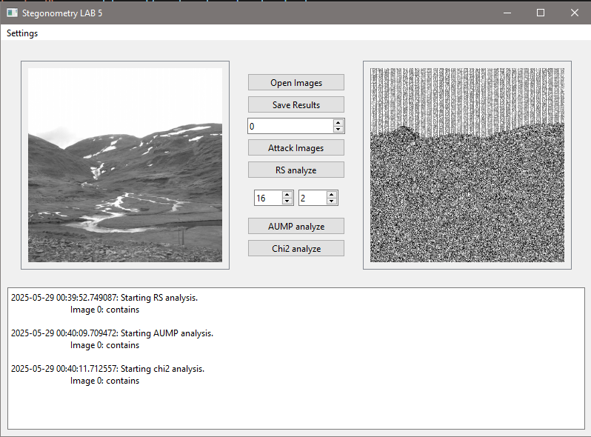
Cтегоанализ полученных вариантов
Результаты для контейнера, в который сообщение встраивалось без хэша
Метод | Значение | Интерпретация
RS | 0.4133 | Отклонение от 0.5 → есть скрытые данные
AUMP | 107.25 | Значительное изменение изображения
χ² | 0.0956 | Нерегулярность распределения LSB-битов
Все методы обнаружили сообщение.

Slide 9
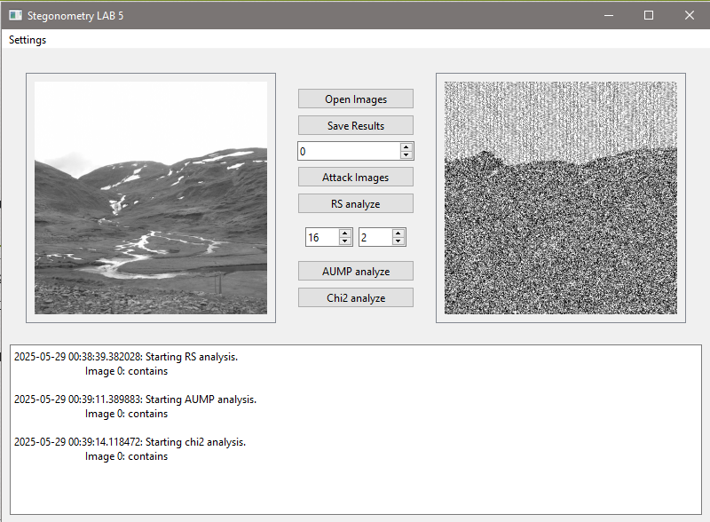
Cтегоанализ полученных вариантов
Результаты для контейнера, в который сообщение встраивалось с хэшем
Метод | Значение | Интерпретация
RS | 0.4109 | Отклонение от 0.5 → есть скрытые данные
AUMP | 91.4 | Значительное изменение изображения
χ² | 0.0428 | Нерегулярность распределения LSB-битов
Все методы обнаружили сообщение.

Slide 10
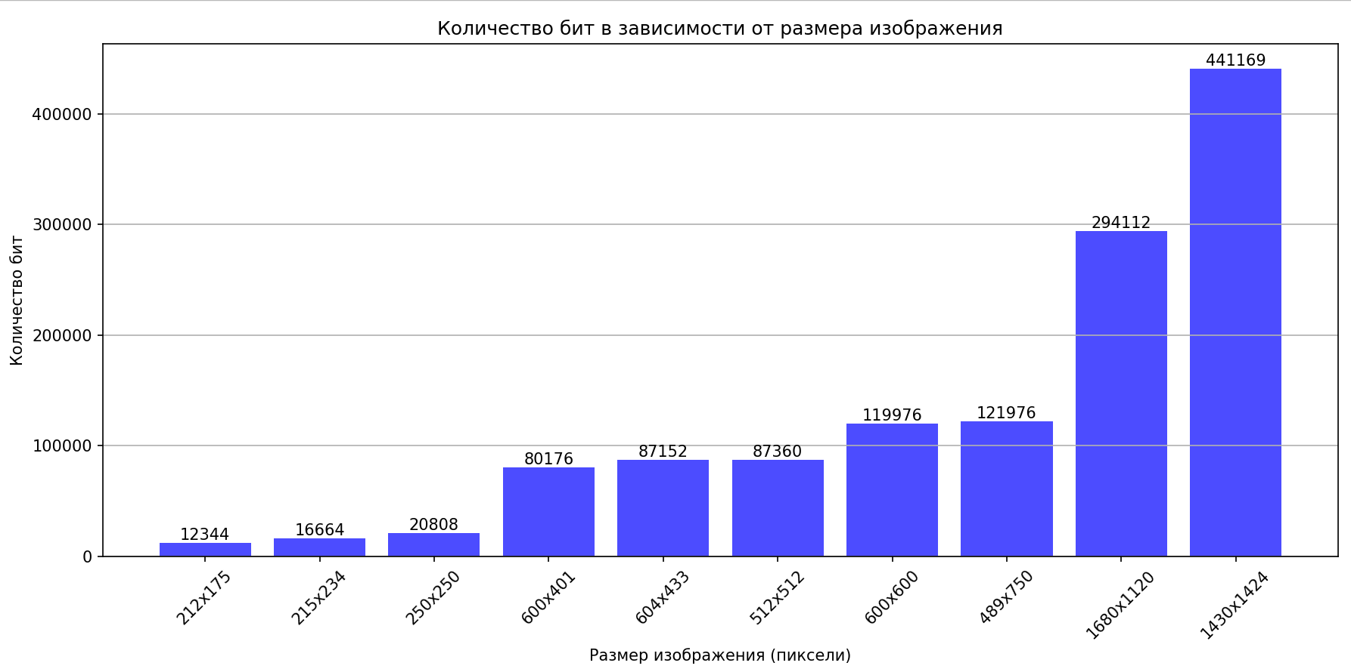
Результаты встраивания с хэшем для разных контейнеров

Slide 11
ВСЁ!

